Slide 1
Projekt razvoja nogometa u županiji
Kvalitetni nogometni centri

Slide 2
Rad s mladima u županiji- analiza
Ne postoji poseban sustav financiranja rada s mladima
Mali broj kvalitetno organiziranih klubova
Mali broj kompetentnih trenerskih kadrova
Loši materijalni uvjeti ( oprema, infrastruktura)
Natjecanja loše kvalitete s puno nepravilnosti

Slide 3
Demografska analiza županije
Koprivničko – Križevačka županija spada u jednu od najslabije naseljenih županija u RH
Popis stanovništva 2001. – 124,467 (2,8%)
Popis stanovništva 2011. – 115,584 (2,3%)
Tendencija pada broja stanovništva
Deruralizacija- napuštanje sela i odlazak u gradove
Iseljavanje u inozemstvo
Drastičan pad broja rođene djece – 2016. godine rođeno je samo 881 djece.

Slide 4
Budućnost nogometa u županiji
Sve manji broj djece uključeno u sport / nogomet
Sve manji broj ekipa mlađe - dobnih kategorija
Propadanje i gašenje seniorskih sustava

Slide 5
Cilj projekta
Zaustaviti propadanje i gašenje klubova u županiji.
Osigurati kontinuirani, siguran i kvalitetan razvoj djece.
Uključenje što većeg broja djece u nogomet u što ranijoj dobi.
Otvaranje 10 kvalitetnih nogometnih centara (škola nogometa) u kojima bi se osigurali svi materijalni, logistički infrastrukturalni i struči uvjeti za kvalitetan rad sa mladima.
U svakom nogometnom centru osnovati minimalno 6 kategorija ( U-6, U-8, U-10,U-12, U-14 , U-17 ) .
Poticati i razvijati ženski nogomet.

Slide 6
Metodologija
Kroz rano uključivanje i usmjeravanje u organizirani stručno uobličen trenažni proces popračen adekvatnim kvalitetnim natjecanjem osigurati masovnost i uvjete za kvalitetnu selekciju.
Svoj djeci nogometnih centara omogućiti rani pristup bavljenju sportom – nogometom u organiziranoj i stručno vođenoj grupi i time pripomoći bržoj socijalizaciji kao uvjetu zdravog odrastanja.
Kroz masovnost i kvalitetan stručno – selektivni dugoročni proces pripreme osigurati reprodukciju igrača za sve stupnjeve natjecanja, te na taj način osigurati normalno funkcioniranje postoječih klubova – spriječiti njihovo gašenje.

Slide 7
Organizacija rada nogometnog centra...
Osnivanje Nogometnog centra za sve uzrasne kategorije od U-6 do U-17, koje bi kako u radu tako i u natjecanju u cijelosti djelovala samostalno i neovisno od klubova na čijem se području nalazi.
U Nogometnom centru po svim uzrastima od U-6 do U-17 partipicirali bi igrači iz klubova koji bi geografskim položajem bili svrstani u pripadajući nogometni centar.
Svi klubovi županijskih stupnjeva natjecanja bili bi oslobođeni rada i obaveza natjecanja s tim uzrastima, ali s obavezom da sudjeluju aktivno u organizaciji rada i natjecanja nogometnog centra na čijem se području nalaze.
Svaki Nogometni centar ima sve uzrasne kategorije sa stručno osposobljenim trenerom za svaku kategoriju, s jedinstvenim programom rada te primjerenim intenzitetom i složenošću sadržaja svakoj uzrastnoj kategoriji. Svaki trener mora minimalno imati C licencu, a voditelj nogometnog centra UEFA-B

Slide 8
Organizacija rada nogometnog centra...
Zbog nedostatka trenera u nekim centrima ogranizirao bi se upis trenera na trenersku edukaciju te bi svi oni treneri koji bi krenuli s edukacijom dobili pravo za rad u centru s obavezom da školovanje završe u zadanom roku.
U slučaju večeg broja prijavljenih trenera za pojedini Centar koji zadovoljavaju postavljene uvjete definirat će dodatni kriteriji za njihovu selekciju
Igrači koji sudjeluju u trenažnom procesu Nogometnog centra dolaze iz više klubova, koji se nalaze na tom području, te njihov matični klub i vrši njihovu registraciju u ŽNS-u - oni dakle pripadaju tom klubu.

Slide 9
Organizacija rada nogometnog centra...
U nogometnom centru moraju participirati djeca iz svih klubova koji pripadaju nogometnom centru te su dužni poticati djecu na uključenje u rad u centru. Svaki klub imat će propisan minimalni broj djece koje treba uključiti u treniranje u nogometnom centru ovisno o populaciji djece u tom mjestu kako bi mogao ostvariti pravo na licenciranje seniorske ekipe. ( nivo natjecanja ?)
Svaki centar nogometa, prema potrebi, organizira ( autobusna linija/ općinski kombi ) prijevoz djece na trening i natjecanja iz udaljenih mjesta.

Slide 10
Upravljanje nogometnim centrom
Nogometnim centrom rukovodi:
Voditelj nogometnog centra
Jedan član županijskog nogmetnog saveza imenovan za tu funkciju (koordinator )
Županijski instruktor
Svi programi rada kao i sva financijska izvješća podliježu kontroli županijskog nogometnog saveza.
Odvijalo bi se po jedinstvenom programu za sve nogometne centre, kojeg bi u suradnji napravili – voditelji nogometnih centara kao nosioci kvalitete na području svakog nogometnog centra, instruktor ŽNS-a i koordinator.

Slide 11
Stručni rad
STRUČNI STOŽER ŠKOLE NOGOMETA:
Instruktor i koordinator ŽNS-a
Voditelj nogometnog centra- operativno sudjeluje u radu vodeći jednu od kategorija
Treneri operativci – najbitniji u procesu zbog direktne interakcije s djecom i roditeljima u svakodnevno radu. Angažman , kompetentnost i energija najvažnije su karakteristike koje trener treba imati za kvalitetno obavljanje cjelokupnog trenerskog rada.

Slide 12
Lokaliteti rada
Infrastuktura
Prostorije i tereni klubova koji čine nogometni centar ( školu nogometa )
Radi očuvanja glavnih terena klubovi međusobno dogovaraju lokalitete za treninge i natjecanja
Sportske/školske dvorane

Slide 13
Natjecanja nogometnih centara
Natjecanja nogometnih centara isključiva su ingerencija ŽNS-a
Svaki nogometni centar trebao bi se natjecati u ligi sa PET SELEKCIJA i to:
POČETNICI (2:2)
MLAĐI LIMAČI U-8 (4+1:4+1)
STARIJI LIMAČI U-10 (6+1:6+1)
MLAĐI PIONIRI U-12 (8+1:8+1)
STARIJI PIONIRI U-14 (10+1:10+1)
KADETI U-17
Kategorija U-6 se druži i zabavlja u turnirskom sustavu tako da je svaki centar domaćin jednog druženja u polusezoni.
Djevojčice treniraju i natječu se s dječacima do kategorije U-12, a kasnije osnivaju pionirsku žensku ekipu koja se proširuje na 3 godišta od U-13 do U-15. Moguće je spajanje dva ili više centra u osnivanju ženske ekipe .

Slide 14
Registracija igrača
Registracije igrača isključivo je pravo i obaveza domicilnih klubova, ne nogometnog centra u kojem se igrač obučava i za koji se natječe.
Po završetku kadetskog staža svaki se igrač automatizmom vrača u domicilni klub za koji je registriran.
Svaki prijelaz u klubove višeg stupnja natjecanja isključivo je pravo matičnog kluba (ne nogometnog centra).
Registracija igrača za klubove koji teritorijalno pripadaju određenom nogometnom centru u nadležnosti je ŽNS-a.
Igrači koji dolaze iz druge županije obavezni su se registrirati u nogometnom centru za koji se natječu.

Slide 15
Financiranje nogometnih centara
Županija
Općine
Županijski nogometni savez
Sponzori
Članarine ( roditelji )
Svaka nogometni centar je neovisan ima VLASTITI ŽIRO RAČUN preko kojeg se vrše sve transakcije.
Troškovi ( materijalni i financijski )rada i natjecanja nogometnog centra
Financiranje stručnog rada
Troškovi natjecanja ( prijevozi, organizacija utakmica)
Materjalni troškovi (dresovi,lopte,ostala trenažna pomagala- markirne majice,štapovi,čunjevi....)

Slide 16
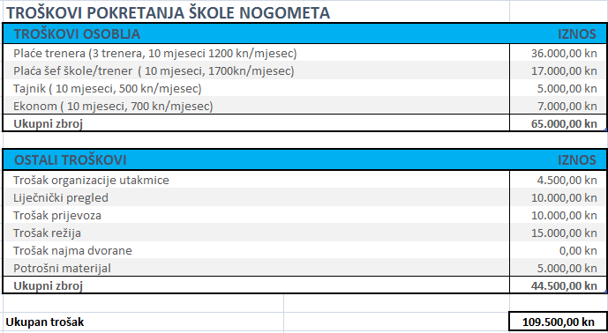
Troškovnik nogometnog centra

Slide 17
SELEKTIVNI PROCES
Centar okuplja svu djecu sa svog područja
Talentirani igrači selekcioniraju se u veći centar-Grad koji obavezno igra i regionalnu ligu
Najtalentiraniji igrači u regionalnoj ligi selekcioniraju se na Prvu Hrvatsku Nogometnu Ligu Mladih
Centar Grad zbog velikog broja igrača u kategorijama usmjerava kvantitetu u manje centrove
NA OVAJ NAČIN OSIGURAVAMO SVAKOM TALENTIRANOM NOGOMETAŠU DA OSTVARI SVOJE POTENCIJALE!

Slide 18
Uvjeti za licenciranje seniorskih momčadi koje ne sudjeluju u Nogometnom centru
Minimalno 4 ( četri ) mlađe-dobne kategorije
Licencirani trener na svakoj kategoriji
Kategorija unutar 2 ( dva ) godišta
Ukoliko neki klub ne zadovoljava ove kriterije neće dobiti licencu za seniorsku momčad!

Slide 19
Disciplinski pravilnik županijskih natjecanja mladih (nadopune za klubove koji ne sudjeluju u centru)
nedolazak na odigravanje službene utakmice – oduzimanje bodova i izbacivanje iz natjecanja seniorske momčadi
( prvi nedolazak – oduzanje 3 boda, drugi nedolazak izbacivanje u nižu ligu)
Dolazak s neodgovarajućim brojem igrača ili igranje sa igračima bez prava natjecaja u kategoriji svaki klub se kažnjava (novčano s 3000kn), a u slučaju ponavljanja nepravilnosti ili neplaćanja kazne seniorska momčad se odmah izbacuje u ligu niže.

Slide 20
Zaključak
Organizacija rada i natjecanja mlađih uzrasnih kategorija kroz nogometni centar garancija je napretka nogometa i opstojnosti klubova iz niza razloga:
MASOVNOST-veće mogućnosti za kvalitetnu selekciju
SELEKCIJA TRENERA-kvalitetan , programski stručni rad s minimumom improvizacije
KVALITETNA NATJECANJA PO SVIM UZRASTIMA
KVALITETNI UVJETI RADA
....................................
Zajedno, garancija su kontinuiranog razvoja dovoljnog broja kvalitetnih igrača koji će, ovisno o broju igrača svakog pojedinog kluba u nogometnom centru, osigurati opstojnost, kontinuitet i napredak SENIORSKOG SUSTAVA svakog nogometnog kluba i nogometa u cjelini.
Napomena:U ovaj projekat nisu uključeni klubovi viših stupnjeva natjecanja izvan nadležnosti ŽNS-a.

Slide 21
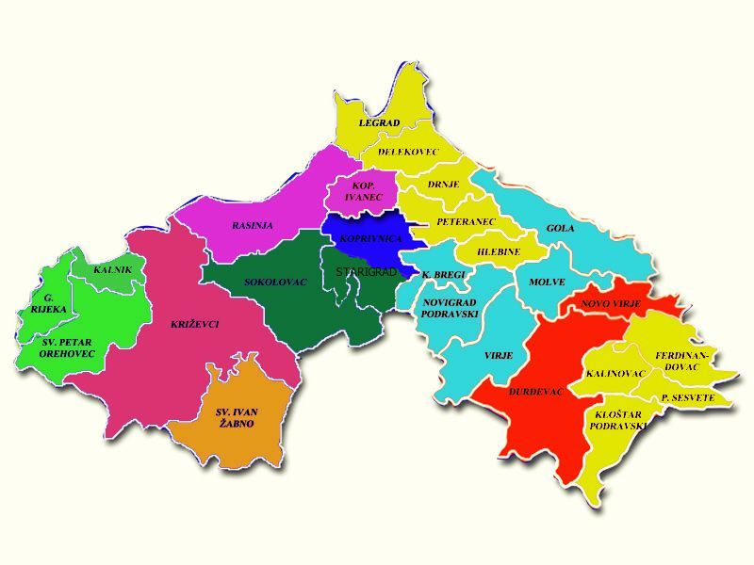
Geografska karta županije

Slide 22
Nogometni centri u Koprivničko-križevačkoj županiji
NOGOMETNI CENTAR 1
SREDIŠTE: Koprivnica
Grad: Koprivnica
Klubovi:
Nk Slaven Belupo, NK Tehnika, NK Močile, NK Miklinovec , NK Omladinac Herešin

Slide 23
Nogometni centri u Koprivničko-križevačkoj županiji
NOGOMETNI CENTAR 2
SREDIŠTE: Djurdjevac
Grad: Djurđevac
Općine: Novo Virje
Klubovi:
Nk Graničar Đurđevac, Nk Graničar Novo Virje, NK Vinogradar Čepelovec, NK Mičetinec

Slide 24
Nogometni centri u Koprivničko-križevačkoj županiji
NOGOMETNI CENTAR 3
SREDIŠTE: Križevci
Grad: Križevci
Klubovi:
NK Križevci, NK Viktorija Vojakovec, Mladost Carevdar, Polet Glogovnica

Slide 25
Nogometni centri u Koprivničko-križevačkoj županiji
NOGOMETNI CENTAR 4
Općine: Drnje, Peteranec, Đelekovec, Hlebine, Legrad
Klubovi:
Nk Tomislav Drnje, Nk Podravac Torčec, Nk Osvit Đelekovec, Nk Borac Imbriovec, Nk Hlebine, Nk Panonija Peteranec, Nk Mladost Sigetec, Nk Graničar Legrad, Nk Drava Podravska Selnica

Slide 26
Nogometni centri u Koprivničko-križevačkoj županiji
NOGOMETNI CENTAR 5
Općine: Virje, Molve, Koprivnički Bregi, Novigrad Podravski, Gola
Klubovi:
Nk Podravac Virje, Nk Mladost Molve, Nk Repaš, Nk Mladost Koprivnički Bregi, Nk Rudar Glogovac, Nk Prekodravac Ždala, Nk Fugaplast Gola, Nk GOŠK Gotalovo

Slide 27
Nogometni centri u Koprivničko-križevačkoj županiji
NOGOMETNI CENTAR 6
SREDIŠTE: Starigrad
Grad: Koprivnica
Općine: Sokolovac
Klubovi:
Nk Starigrad, Nk Sokol Sokolovac, Nk Bilogora Gornja Velika

Slide 28
Nogometni centri u Koprivničko-križevačkoj županiji
NOGOMETNI CENTAR 7
Općine: Kloštar Podravski, Ferdinandovac, Kalinovac, Podravske Sesvete
Klubovi:
Nk Kalinovac, Nk Kloštar Podravski, Nk Bušpan Kozarevac, Nk Prugovac, Nk Drava Podravske Sesvete, Nk Ferdinandovac

Slide 29
Nogometni centri u Koprivničko-križevačkoj županiji
NOGOMETNI CENTAR 8
SREDIŠTE: Sveti Ivan Žabno
Opčina : Sveti Ivan Žabno
Klubovi:
Nk Tomislav Sveti Ivan Žabno, Nk Čvrstec

Slide 30
Nogometni centri u Koprivničko –križevačkoj županiji
NOGOMETNI CENTAR 9
Općina: Rasinja, Koprivnički Ivanec
Klubovi:
Nk Tehničar Cvetkovec, Nk Galeb Koledinec, Nk Rasinja, Nk Sabarija Subotica Podravska, Nk Rudar Botinovec, Nk Bratstvo Kunovec, Nk Jedinstvo Pustakovec, Nk Sloga Koprivnički Ivanec

Slide 31
Nogometni centri u Koprivničko –križevačkoj županiji
NOGOMETNI CENTAR 10
SREDIŠTE: Sveti Petar Orehovec
Općine: Sveti Petar Orehovec, Gornja Reka, Kalnik
Klubovi:
Nk Dragovoljac Bočkovac, Nk Prigorje Sveti Petar Orehovac, Nk Hrvatski Bojovnik Miholečke Mokrice, Nk Ratar Miholec, Nk Kalnik, Nk Gornja Rijeka

Slide 32
Kodeks ponašanja
Ovaj projekt osim dugoročnog sporstkog usavršavanja ima i za cilj odgojno djelovati na mlade ljude i od malih nogu usaditi im pravilne vrijednosti kao što su poštivanje starijih, poštivanje suigrača, protivnika, trenera i suca te time promjeniti loše stereotipe ponašanja na sportskim terenima i općenito u društvu.

